Slide 1
Тема уроку:
Жири, білки, вуглеводи, вітаміни як компоненти їжі. Їхня роль в
організмі.

Slide 2
Перевірка знань матеріалу попереднього уроку
Дайте визначення здоров'я.
Як ви уявляєте собі формулу здорового харчування?
Що вивчає наука ФАРМАКОЛОГІЯ?
Дайте визначення терміна ЛІКАРСЬКИЙ ПРЕПАРАТ

Slide 3
План уроку
1. Вуглеводи. Енергетичні потреби організму.
2. Білок у харчуванні.
3. Жири — важливий продукт харчування людини.
4. Вітаміни - незамінні елементи, необхідні для росту, розвитку й життєдіяльності людини.

Slide 4
Вуглеводи (сахари) – органічні сполуки, які мають схожу будову і властивості.
Загальна формула С_{n}(H₂O)_{m}
Класифікація вуглеводів
Моносахариди
Дисахариди
Полісахариди
Глюкоза
(виноградний цукор)
Фруктоза
Рибоза
С₆Н₁₂О₆
(не гідролізують))
Сахароза (буряковий або тростинний цукор)
Лактоза
(молочний цукор)
С₁₂Н₂₂О₁₁
(гідролізують на 2 молекули моносахаридів)
Крохмаль
Целюлоза (клітковина)
Глікоген
(С₆Н₁₀О₅)_{n}
(гідролізують на велику кількість молекул моносахаридів)

Slide 5
Класифікація вуглеводів
Вуглеводи
(сахариди)
Прості
(СН₂О)_{n}, де n=3-9
моносахариди
Складні
Дисахариди
С₁₂Н₂₂О₁₁
Полісахариди
С_{x}(Н₂О)_{y}
глюкоза
фруктоза
галактоза
С₆ - гексози
крохмаль
глікоген
целюлоза
хітин
сахароза
лактоза
мальтоза
рибоза
дезоксирибоза
полігексози
С₅ - пентози
2 гексози
Чим більша молекулярна маса вуглеводів, тим менш розчинна речовина і не солодка на смак.

Slide 6
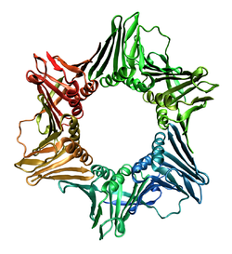
Білки́ — складні високомолекулярні природні органічні речовини, що складаються з амінокислот, сполучених пептидними зв'язками.
Зазвичай білки є лінійними полімерами — поліпептидами, хоча інколи мають складнішу структуру.
Білки складаються з амінокислот.
Амінокислоти можуть бути замінними та незамінними.

Slide 7
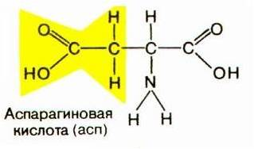
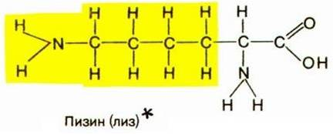
Властивості білків
Білки є амфотерними з'єднаннями, поєднують в собі основні
і кислотні властивості, визначувані радикалами амінокислот. Розрізняють кислі, основні та нейтральні білки.

Slide 8
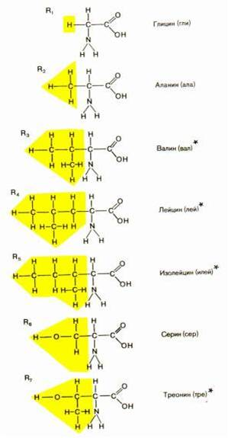
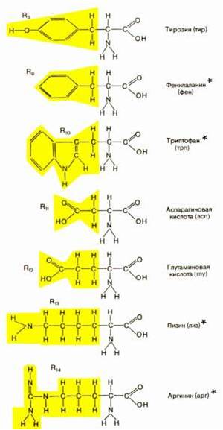
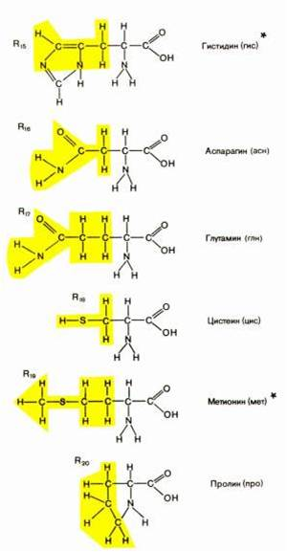
Амінокислоти

Slide 9
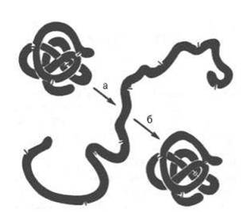
Властивості білків
Денатурація - процес втрати тривимірної конформації, властивій даній молекулі білка. Причиною денатурації є розрив зв'язків, що стабілізують певну структуру білка.
Зміна просторової конфігурації призводить до
зміни властивостей
білка і, як наслідок,
унеможливлює
виконання білком
властивих йому
біологічних
функцій.

Slide 10
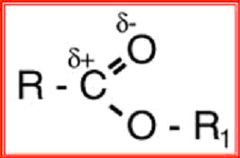
Поняття про жири
Жири – це складні ефіри, утворені вищими одноосновними карбоновими кислотами і триатомним спиртом гліцерином.
Загальна формула естерів:
Жири – тригліцериди
Гліцерин
СН₂ -ОН
СН-ОН
СН₂ -ОН
Вищі карбонові кислоти
Насичені: С₁₅Н₃₃СООН пальмітинова С₁₇Н₃₅СООН стеаринова
Ненасичені: С₁₇Н₃₃СООН олеїнова

Slide 11
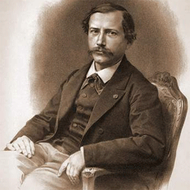
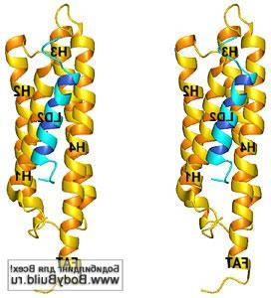
Утворення молекули жиру
Хімічну природу жирів почали вивчати в першій половині ІХ ст. Синтез жиру тристеарину здійснив французький хімік М.Бертло
Реакція естерифікації:
H₂C-OH + HO-CO-R H₂C-O-CO-R
HC -OH + HO-CO -R HC-O-CO -R + 3Н₂О
H₂C-OH + HO -CO-R H₂C-O-CO -R
гліцерин карбонова кислота жир

Slide 12

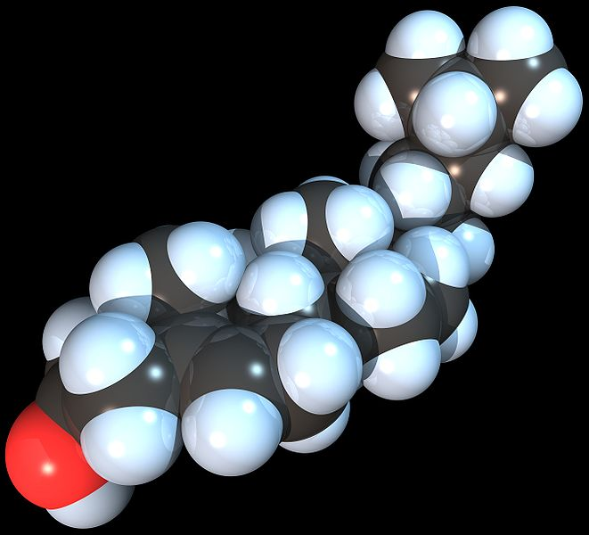
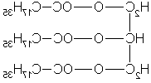
Склад і будова молекул
H₂С-О-СО-R
HC-O-CO-R
H₂C-O-CO-R
тригліцерид
Н₂С-О-СО-С₁₅Н₃₁ Н₂С-О-СО-С₁₇Н₃₅ Н₂С-О-СО-С₁₇Н₃₃
НС- О-СО-С₁₅Н₃₁ НС-О-СО-С₁₇Н₃₅ НС-О-СО-С₁₇Н₃₃
Н₂С-О-СО-С₁₅Н₃₁ Н₂С-О-СО-С₁₇Н₃₅ Н₂С-О-СО-С₁₇Н₃₃
трипальмітин тристеарин триолеїн

Slide 13
Хімічні властивості жирів
1. Гідрування жирів:
H₂C-O-CO-C₁₇H₃₃ H₂C-O-CO- C₁₇H₃₅
H C-O-CO-C₁₇H₃₃ + 3Н₂ H C-O-CO- C₁₇H₃₅
H₂C-O-CO-C₁₇H₃₃ H₂C-O-CO- C₁₇H₃₅
триолеїн тристеарин
2. Гідроліз жирів:
H₂C- O-CO-C₁₇H₃₅ НОН Н₂С-ОН
H C-O-CO-C₁₇H₃₅ + НОН Н С-ОН + 3С₁₇Н₃₅СООН
H₂C-O-CO-C₁₇H₃₅ НОН Н₂С-ОН стеаринова
тристеарин гліцерин кислота
3. Лужний гідроліз:
H₂C-O-CO-C₁₇H₃₅ Н₂С-ОН
H C-O-CO-C₁₇H₃₅ + 3NaOH Н С-ОН + 3С₁₇Н₃₅СООNa
H₂C-O-CO-C₁₇H₃₅ Н₂С-ОН натрій
тристеарин гліцерин стеарат
(мило)

Slide 14
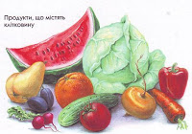
ВУГЛЕВОДИ
Вуглеводи є основною частиною харчового раціону. Фізіологічне значення вуглеводів, в основному, обумовлене їх енергетичними властивостями. Вони є головним джерелом енергії організму.

Slide 15
Прості вуглеводи:
глюкоза,
галактоза,
фруктоза,
сахароза,
лактоза
мальтоза
Складні вуглеводи:
крохмаль,
глікоген,
клітковина,
пектин

Slide 16
Функції вуглеводів
Запасна
Пластична
Захисна
Рецепторна
Енергетична

Slide 17
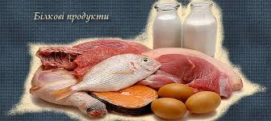
БІЛКИ
Білки належать до життєво необхідних речовин, без яких неможливе життя, ріст і розвиток організму. Вони є найважливішими компонентами харчування, що забезпечують пластичні й енергетичні потреби організму. Харчова й біологічна цінність білків визначається збалансованістю амінокислот, що входять до їх складу.

Slide 18
Рецепторна
Каталітична
Захисна
Структурна
Запасна
ФУНКЦІЇ білків
Регуляторна
Транспортна
Рухова
Енергетична

Slide 19

ЖИРИ
Роль жирів у харчуванні визначається їх високою калорійністю й участю в процесах обміну. Жири забезпечують у середньому 33 % добової енергоцінності раціону. Із жирами до організму надходять необхідні для життєдіяльності речовини: вітаміни А, О, Е, незамінні жирні кислоти, лецитин

Slide 20
Регуляторна
Енергетична
Функції жирів
Структурна
Запасна
Захисна

Slide 21
Вітаміни
    Вітаміни - це біомолекули, які потрібні в невеликих кількостях для зростання, відтворення, здоров'я і життя. Незважаючи на всю їх важливість, загальна кількість всіх вітамінів, необхідних організму, становить 0,2 г на день.

Slide 22
Задача 1.
Обчисліть, яку частину лимона необхідно з'їдати щодоби для того, щоб заповнити потребу організму у вітаміні С. У розрахунках слід прийняти, що маса лимона дорівнює 100 г; вміст вітаміну С (аскорбінової кислоти) в лимоні становить 0,5%, добова потреба дорослої людини у вітаміні С 100 мг.

Slide 23
Тестові завдання
1. Найбільш небезпечний для підлітка є недолік в їжі
А) тваринних білків
Б) рослинних білків
В) рослинних вуглеводів
Г) тваринних жирів
2. Надмірна кількість вуглеводів в організмі призводить до
А) отруєння організму
Б) їх перетворенню в білки
В) їх перетворенню в жири
Г) розщепленню на більш прості речовини
3. В організмі людини НЕ відбувається перетворення
А) білків в жири
Б) вуглеводів в білки
В) вуглеводів в жири
Г) органічних речовин у неорганічні
4. Будівельним матеріалом і джерелом енергії для організму служать
А) мінеральні речовини
Б) вуглеводи і жири
В) вітаміни
Г) ферменти

Slide 24
5. В організмі людини НЕ може відбуватися перетворення
А) жирів в білки
Б) білків у вуглеводи
В) вуглеводів в жири
Г) жирів у вуглеводи
6. Основним джерелом енергії в організмі є
А) вітаміни
Б) ферменти
В) гормони
Г) вуглеводи
7. У клітинах людини і тварин в якості будівельного матеріалу і джерела енергії використовуються
А) гормони і вітаміни
Б) вода і вуглекислий газ
В) неорганічні речовини
Г) білки, жири і вуглеводи
8. Функція простих вуглеводів в клітині
А) каталітична
Б) енергетична
В) зберігання спадкової інформації
Г) участь у біосинтезі білка

Slide 25
Завдання додому:
Підручник: параграф 5, сторінка 44
Виконати груповий проект з дослідження конкретної рослини як джерела одного з компонентів їжі. За результатами дослідження підготувати презентацію, в якій відобразити морфологію рослини, хімічний склад і зміст поживної речовини, біологічну роль, технологію вирощування та збору, основні способи переробки та використання.
3. Підготувати індивідуальну доповідь на тему «Вегетаріанство - небезпечне захоплення або чудодійна панацея»

